Slide 1
Преобразование НКА в ДКА

Slide 2
Построение лексического анализатора
НКА
Регулярные выражения
ДКА
Табличная реализация ДКА
Лексическая спецификация

Slide 3
ε-замыкание
ε-closure(B) = {B, C, D}
ε-closure(G) = {A, B, C, D, G, H, I}
ε
1
ε
C
E
ε
ε
ε
ε
1
A
B
ε
G
H
I
J
ε
0
D
F
ε

Slide 4
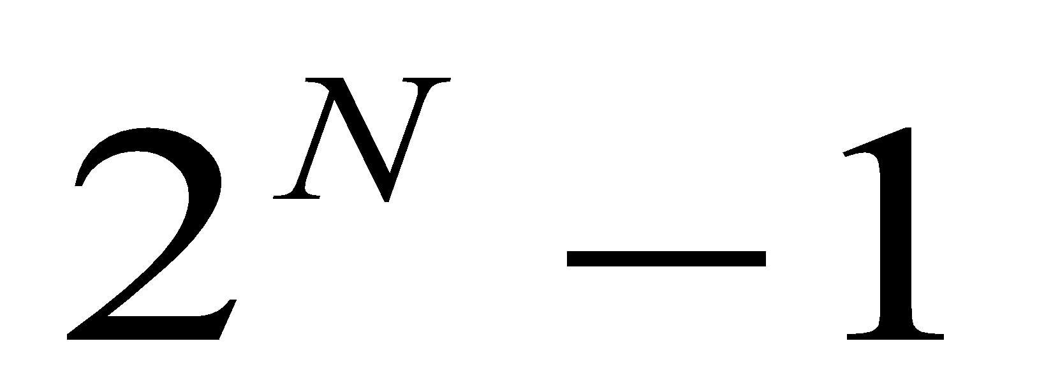
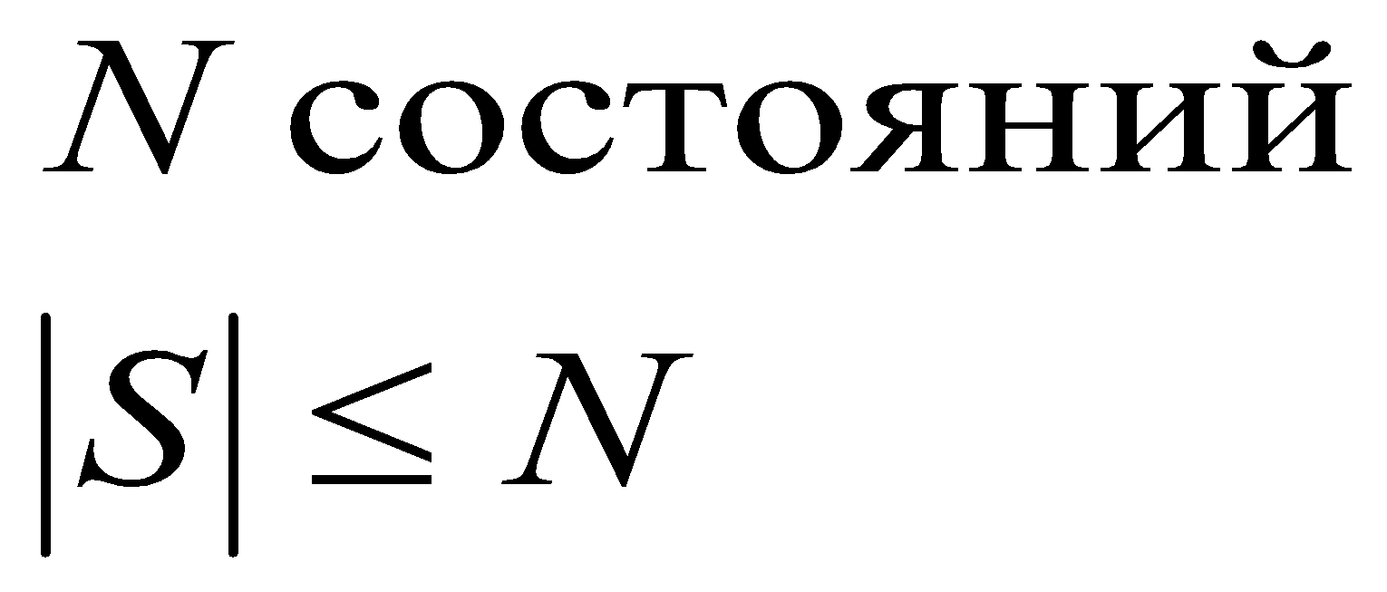
Преобразование НКА в ДКА
НКА может одновременно находиться в нескольких состояниях.
В скольких состояниях одновременно может находиться НКА?
Конечное число

Slide 5
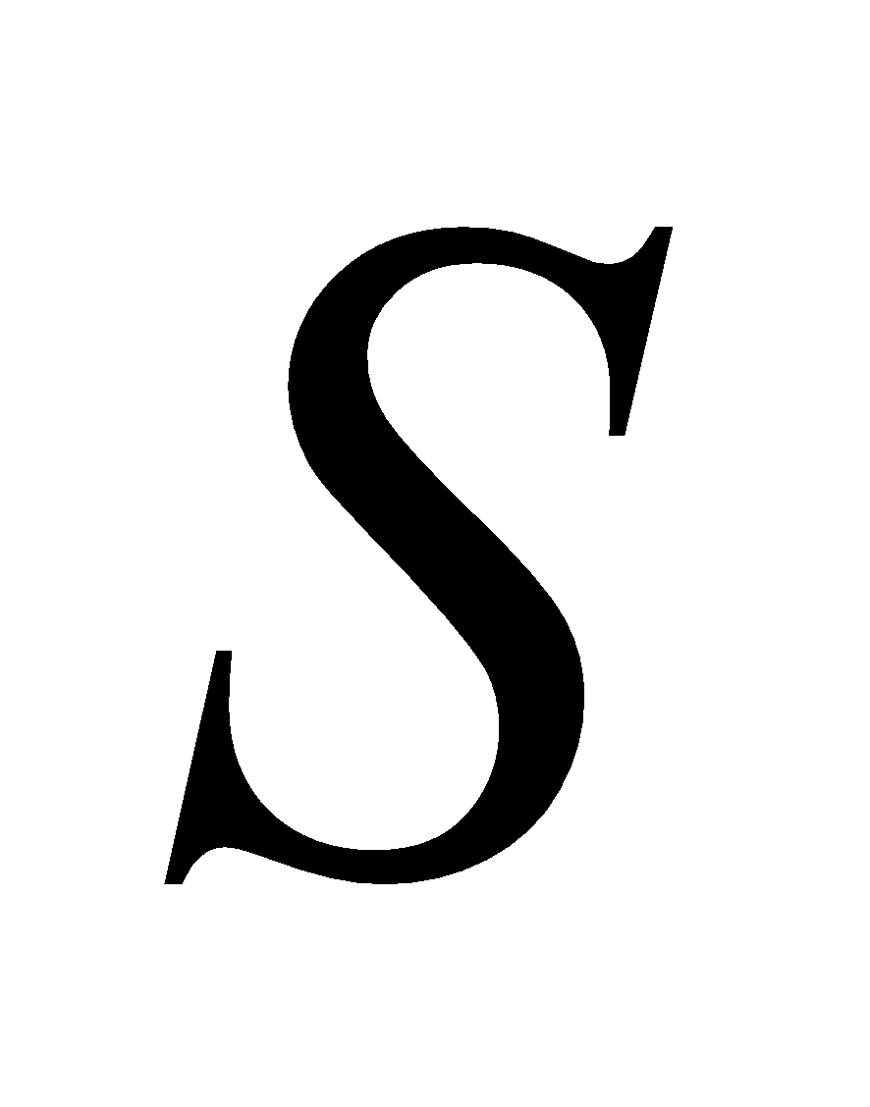
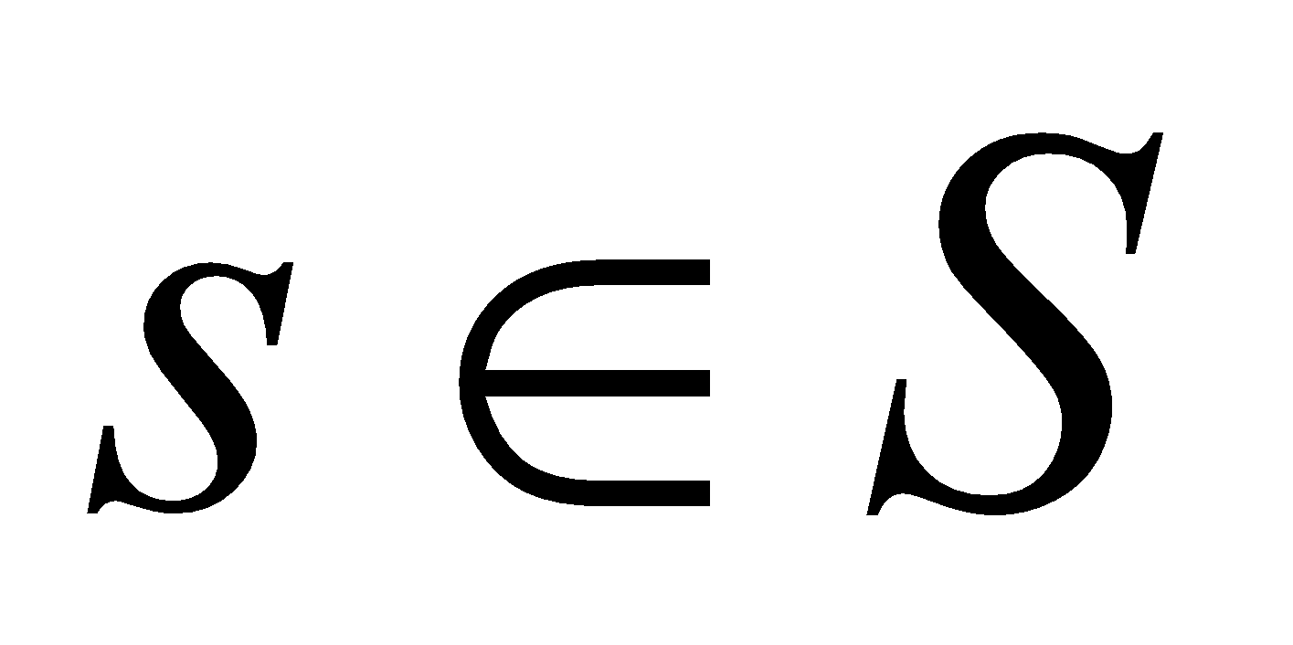
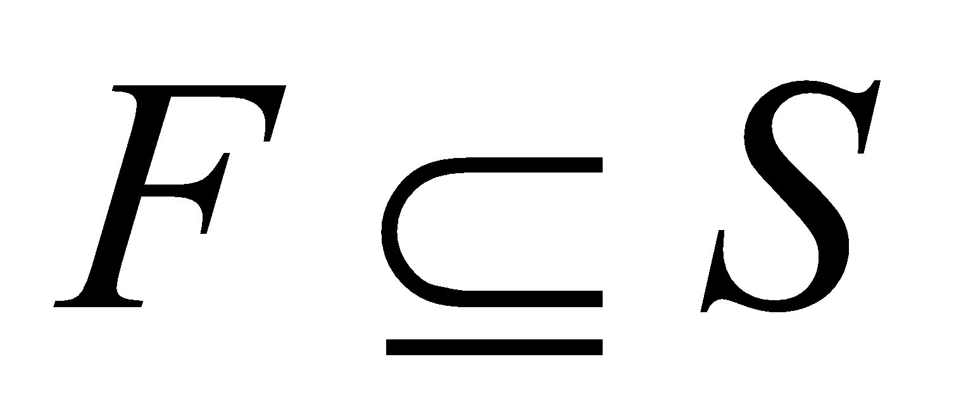
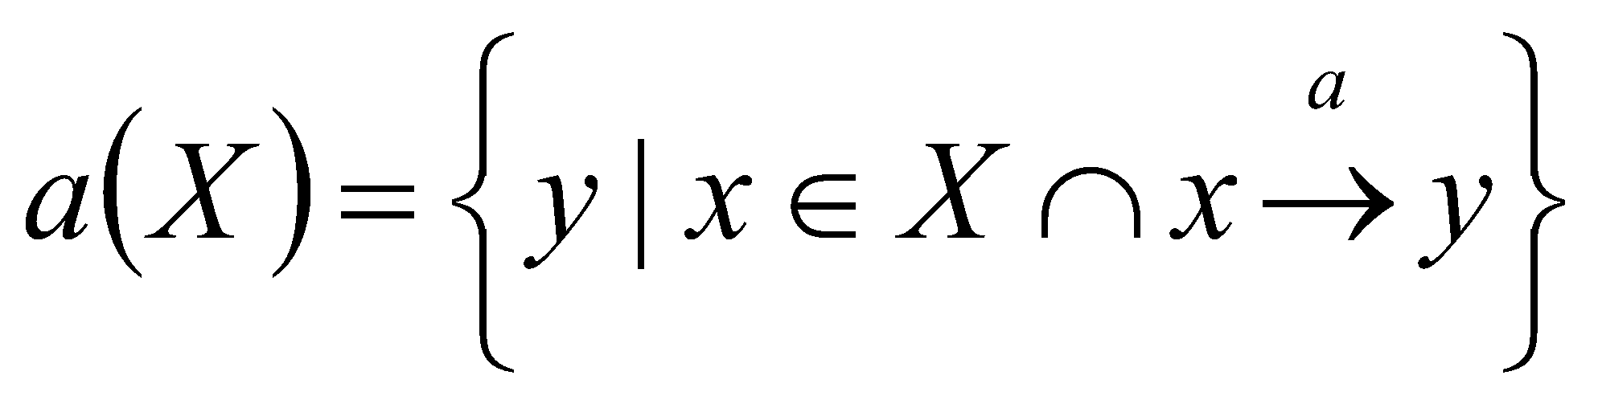
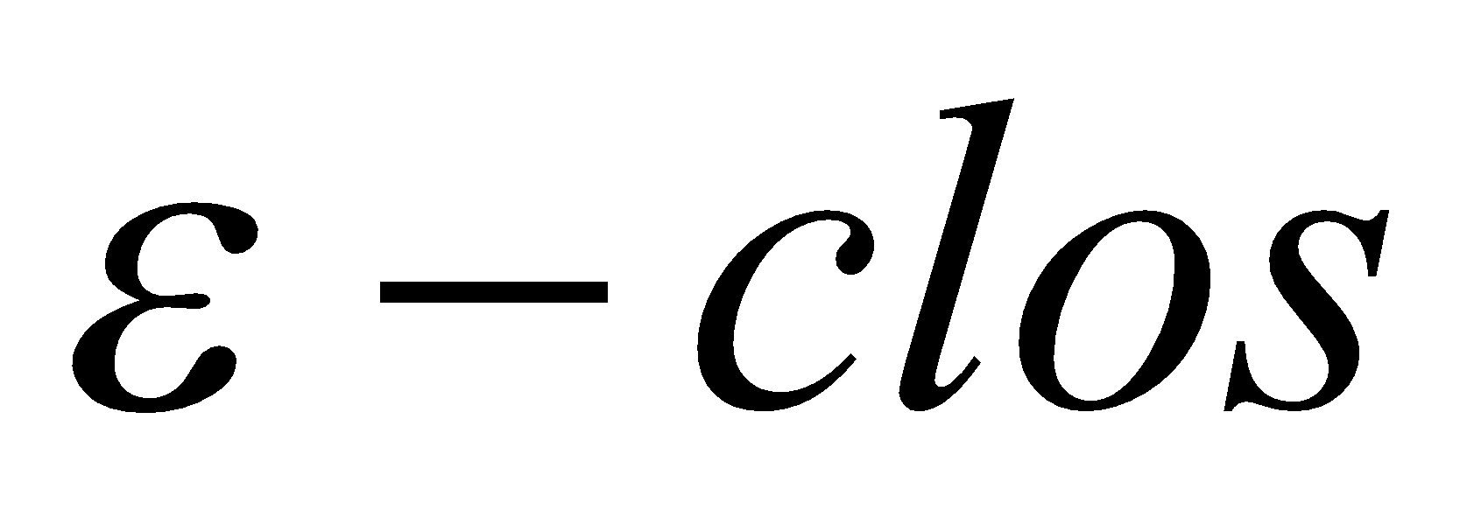
Преобразование НКА в ДКА
НКА
Множество состояний
Начальное состояние
Заключительные состояния

Slide 6
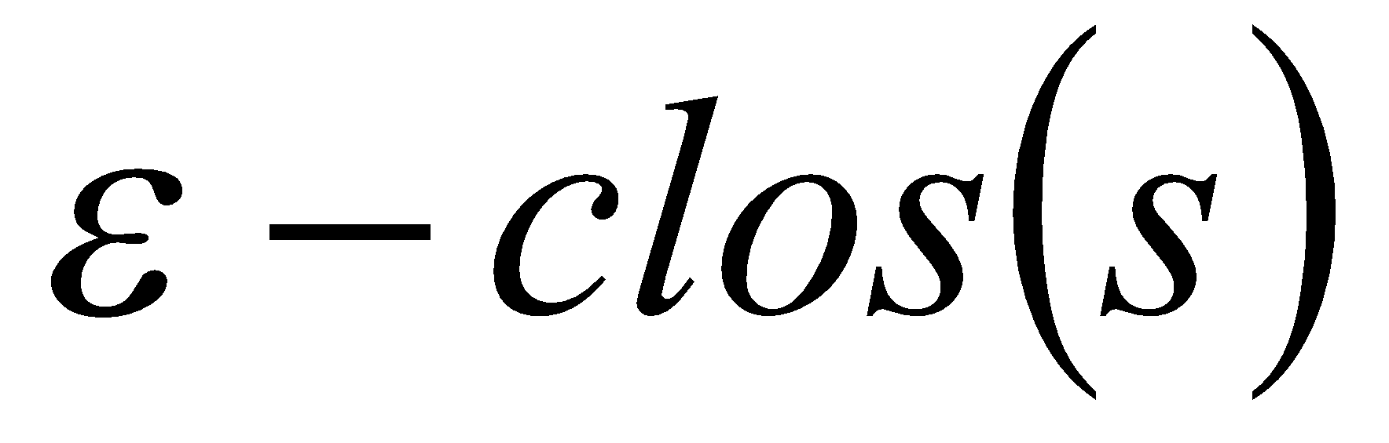
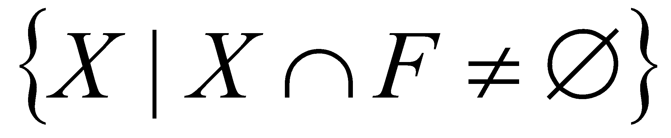
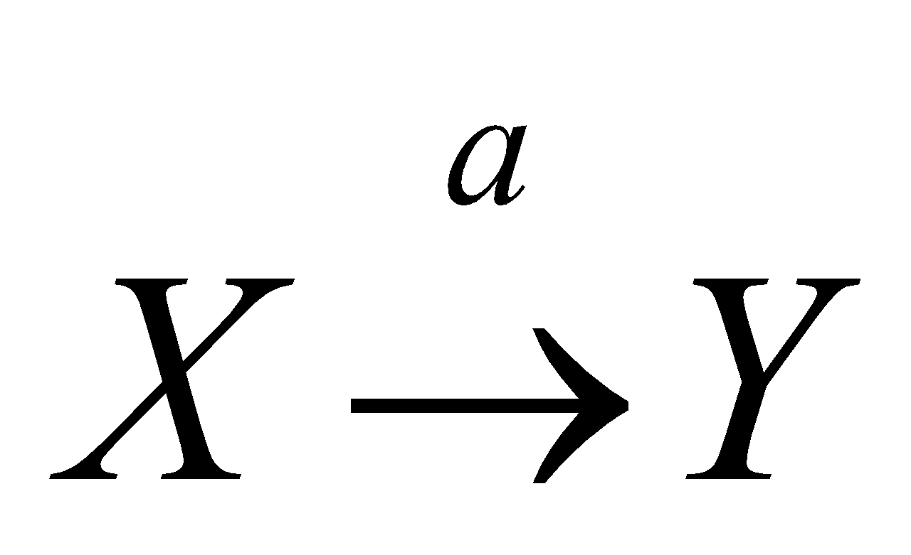
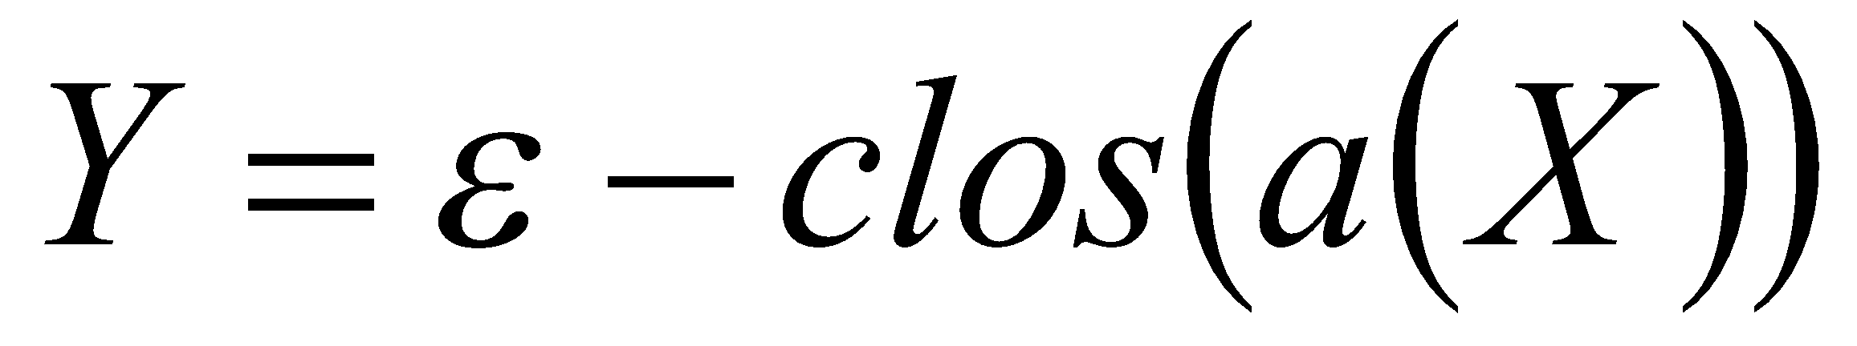
Преобразование НКА в ДКА
ДКА
Множество состояний
непустые подмножества
Начальное состояние
Заключительные состояния

Slide 7
ε
1
ε
C
E
ε
ε
ε
ε
1
A
B
G
H
I
ε
I
J
ε
0
D
F
ε
(1+0)*1
0
FGHIABCD
0
ABCDHI
1
0
1
EJGHIABCD
1

Slide 8
Вопросы?

